Slide 1
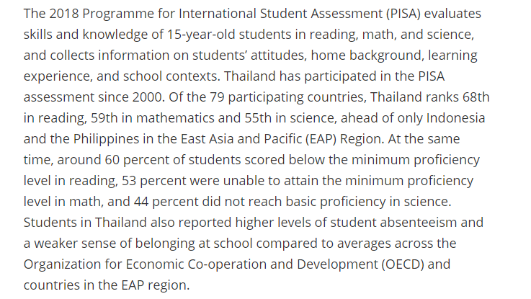
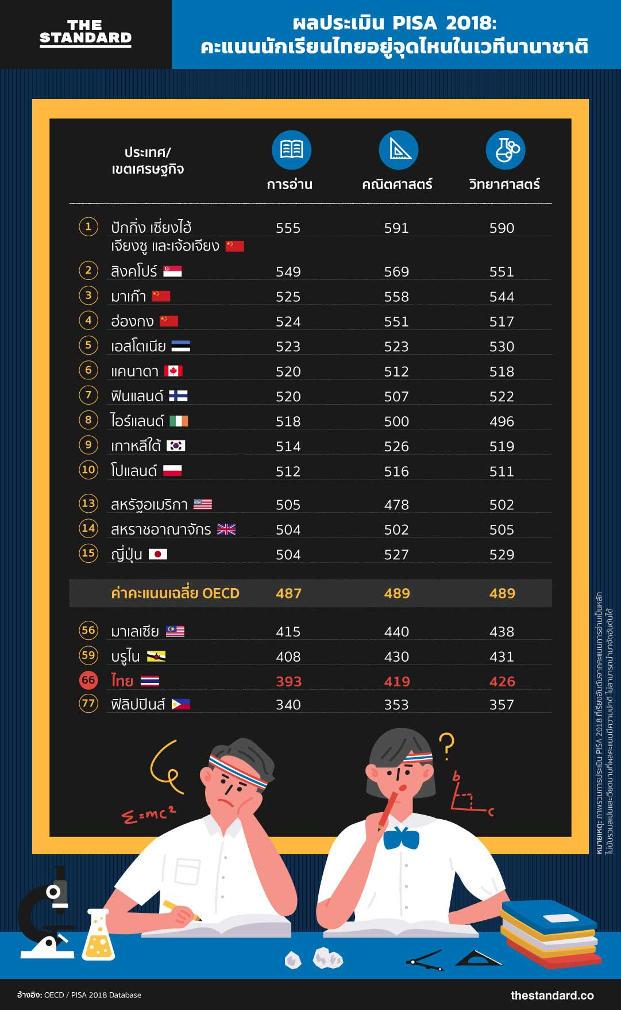
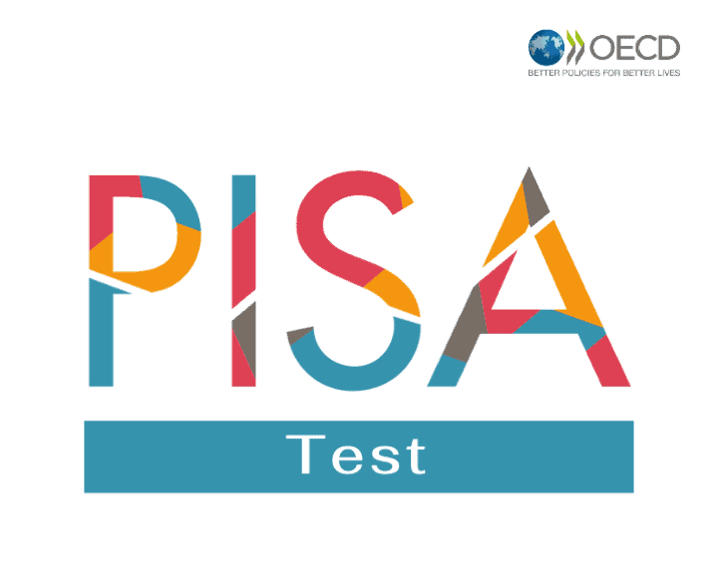



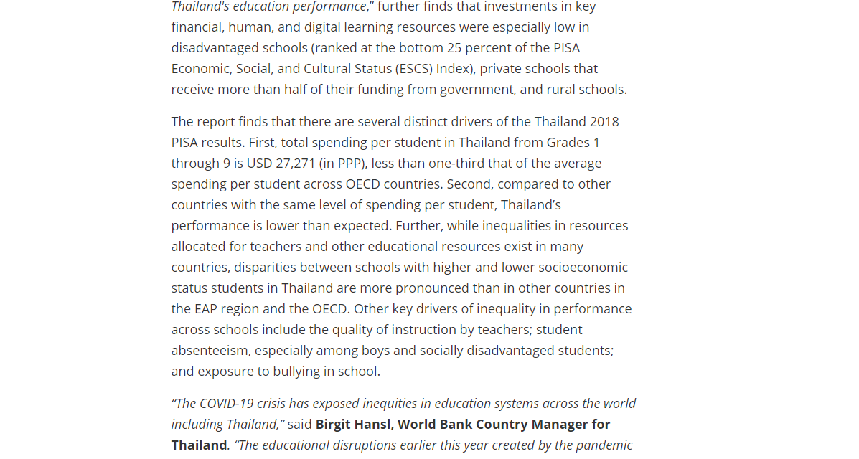





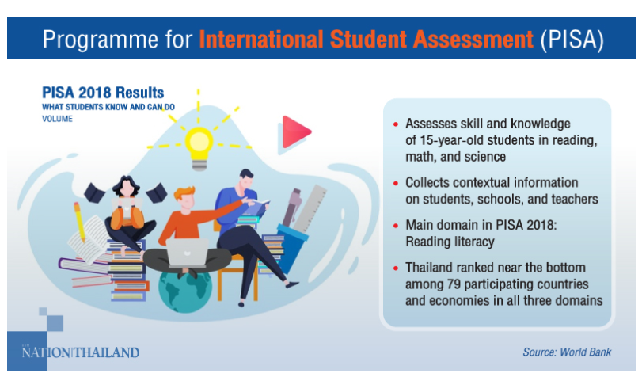
Current status of education in Thailand towards global ranking is still under OECD average score in reading, mathematics, and science.
https://www.nationthailand.com/edandtech/30399366
https://thestandard.co/pisa-2018-2/
PISA คือ โครงการประเมินผลนักเรียนระดับนานาชาติที่วัดทักษะและความสามารถของนักเรียนอายุ 15 ปี ด้านการอ่าน ด้านคณิตศาสตร์ ด้านวิทยาศาสตร์ โดยทำการประเมินต่อเนื่องกันทุก 3 ปี ถูกจัดขึ้นโดย OECD (Organization for Economic Cooperation and Development)
ตารางเปรียบเทียบคะแนนเฉลี่ยของ OECD และคะแนนของประเทศไทย
ในปี 2018 มีโปรแกรมประเมินสมรรถนะนักเรียนมาตรฐานสากล (PISA) ที่ริเริ่มโดยองค์การเพื่อความร่วมมือทางเศรษฐกิจและการพัฒนา (OECD) ได้ทำการประเมินผลนักเรียนอายุ 15 ปี ซึ่งถือเป็นวัยที่สำเร็จการศึกษาภาคบังคับ โดยมีเกณฑ์การประเมินที่เน้นความฉลาดรู้ (Literacy) ทั้งทางด้านการอ่าน ด้านคณิตศาสตร์ และด้านวิทยาศาสตร์ไปพร้อมกัน
สาเหตุที่อาจทำให้คะแนนของเด็กไทยต่ำกว่าค่าเฉลี่ยของ OECD
เด็กนักเรียนมีการขาดเรียนที่สูงมากขึ้น
เด็กนักเรียนไม่รู้สึกถึงความเป็นส่วนหนึ่งระหว่างตนเองกับโรงเรียนหรือครูอาจารย์ (ทำให้นักเรียนไม่ได้สนใจเรียนและตั้งใจเรียน)
การลงทุนในทรัพยากรบุคคลทางการศึกษา การเงิน และการเรียนรู้แบบดิจิทัลในประเทศไทยยังอยู่ในเกณฑ์ที่ต่ำมาก
มีความเหลื่อมล้ำทางการศึกษา ที่โรงเรียนในภาคเอกชนจะได้รับการสนับสนุนเงินทุนมากกว่าโรงเรียนของรัฐบาลและโรงเรียนชนบททั่วไป
การลงทุนเพื่อการศึกษาในแต่ละครัวเรือนยังถือเป็นเงินจำนวนที่ต่ำ (ผู้ปกครองไม่ได้สนับสนุนการเรียนรู้ของเด็กอย่างเต็มที่)
จากผลการศึกษาในปี 2018 มีประเทศที่เข้าร่วมการทดสอบทั้งหมด 79 ประเทศ ประเทศไทยถูกจัดอยู่ในอันดับที่ 66 ซึ่งถือเป็นอันดับที่ค่อนข้างต่ำและน่าเป็นกังวล เมื่อแจกแจงออกมาเป็น 3 ด้าน พบว่านักเรียนไทยมีคะแนนเฉลี่ยด้านการอ่านอยู่ที่ 393 คะแนน คิดเป็นอันดับที่ 68 คะแนนเฉลี่ยด้านคณิตศาสตร์อยู่ที่ 419 คะแนน คิดเป็นอันดับที่ 59 และคะแนนเฉลี่ยด้านวิทยาศาสตร์อยู่ที่ 426 คะแนน คิดเป็นอันดับที่ 55 ซึ่งล้วนแล้วต่ำกว่าคะแนนเฉลี่ยของ OECD ทั้งสิ้น
Source: Pisa Score Report 2018
Notes:
https://www.worldbank.org/en/news/press-release/2020/12/09/world-bank-more-inclusive-and-better-investments-in-education-to-improve-learning-outcomes-in-Thailand
https://www.worldbank.org/en/news/press-release/2020/12/09/world-bank-more-inclusive-and-better-investments-in-education-to-improve-learning-outcomes-in-Thailand
There are several drivers of Thailand 2018 pisa results
1.
2.
3.
Thai government gives less funding and technology supports to rural schools
The International PISA scores revealed that there were greater improvements in scores among students from schools in big cities than those from small schools in small cities.
Individual teachers in rural school often teach multiple grades and subjects
The Thai’s education system has been using the same curriculum since 2008
OECD (pisa 2018) https://gpseducation.oecd.org/CountryProfile?primaryCountry=THA&treshold=10&topic=PI
Tertiary education refers to any type of education pursued beyond the high school level.
https://www.usnews.com/news/best-countries/best-education
https://ceoworld.biz/2020/05/10/ranked-worlds-best-countries-for-education-system-2020/
https://theaseanpost.com/article/inequality-education
The Organisation for Economic Co-operation and Development (OECD) is an international organisation that works to build better policies for better lives.
The 2012 international PISA scores revealed that there were greater improvements in scores among students from schools in big cities than those from small schools in small cities.
Going by the Programme for International Student Assessment (PISA) scores for the last three surveys (2009, 2012 and 2015), Thailand’s education system has been struggling. In 2009, its overall ranking was 50th out of 65 countries, in 2012, Thailand was ranked 50th again out of 65 countries, and in 2015, it ranked 54th out of 70 countries.
The World Economic Forum’s (WEF) Global Competitiveness Index 2017-2018, did not have anything different to say about the country’s education system either. For Higher Education and Training, Thailand was placed 57th out of 137 countries. Brunei was 67th, Cambodia was 124th, Indonesia was 64th, Lao PDR was 105th, Malaysia was 45th, Myanmar was 108th, Philippines was 55th, Singapore was first and Vietnam was 84th.

